Slide 1
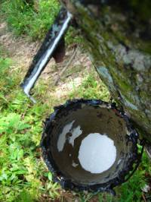
Натуральный и синтетический каучуки. Резина.
Предмет: Химия
Класс: 10
Учитель: Дергоусова Г.И.
МОУ СОШ № 2
с. Александровское

Slide 2
Цель урока:
продолжить знакомство с диеновыми углеводородами на примере натурального и синтетического каучуков;
дать понятие о стереорегулярности и её влиянии на свойства каучуков;
познакомить с реакцией вулканизации.
  познакомить с применением каучуков в народном хозяйстве;

Slide 3
План урока:
История открытия каучука.
Натуральные каучуки:
-состав
-строение
-свойства
3. Синтетические каучуки:
-получение
-классификация
-применение
4. Вулканизация.
5. Проверка знаний.

Slide 4
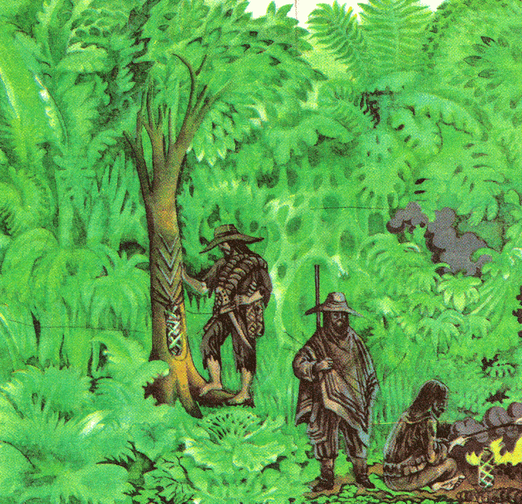
История открытия каучука
Родина каучука – Центральная и Южная Америка. Во влажных жарких тропиках, по берегам реки Амазонки, растёт необычное дерево, которое называется бразильская гевея.

Slide 5
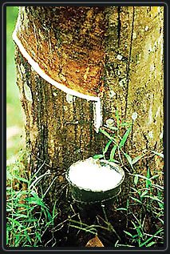
История открытия каучука
Если на коре дерева сделать надрез, то из ранки вытекает сок молочно-белого цвета, называемый латексом. На воздухе сок постепенно темнеет и затвердевает, превращаясь в резиноподобную смолу.

Slide 6
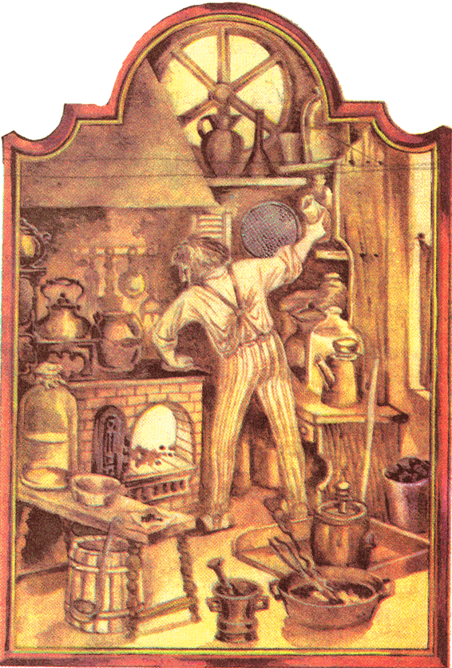
Английский химик Чарльз Макинтош
В 1823 году придумал непромокаемую ткань, состоящую из двух слоёв материи, соединённых раствором каучука в специальном растворителе. Изобретатель наладил производство из новой ткани плащей, которые получили название «макинтош».

Slide 7
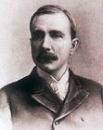
Открытие резины
Однажды Гудьир уронил пластинку каучука на горячую кухонную плиту. . .
Так в 1839 г. была открыта вулканизация каучука .

Slide 8
НАТУРАЛЬНЫЕ КАУЧУКИ
Натуральный каучук – непредельный стереорегулярный полимер состава (С₅Н₈)_{n} со средней молекулярной массой 15000- 500000.
Элементарное звено
(-СН₂ -С=СН -СН₂-)_{n}
СН₃
Природный каучук –это
цис-полиизопрен.

Slide 9
Химическое строение природного каучука
- Н2С СН2 -
\ /
С = С
/ \
СН3 Н
1,4-цис - полиизопрен

Slide 10
Химическое строение гуттаперчи
Транс-полиизопрен также встречается в природе, и называют его гуттаперчей .
- Н2С Н
\ /
С = С 1,4-транс -полиизопрен
/ \
Н3С СН2 –
Каучук в сравнении с гуттаперчей обладает гораздо более высокой эластичностью, поэтому находит более широкое применение.

Slide 11
Свойства натурального каучука
Эластичность
Непроницаемость для воды и газов
Хорошая растворимость во многих органических растворителях
Набухаемость в маслах

Slide 12
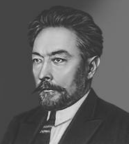
Синтетические каучуки
Основателем первого в мире крупномасштабного производства синтетического каучука по праву считается русский ученый С.В.Лебедев.

Slide 13
Синтетические каучуки
Этапы получения:
-Н₂О, -Н₂
2С₂Н₅ОН СН₂ = СН – СН = СН₂
этиловый бутадиен – 1,3
спирт
(-СН₂ – СН = СН – СН₂ -)_{n}
бутадиеновый каучук
(по методу Лебедева)

Slide 14
Классификация каучуков по областям применения
Каучуки общего назначения | Каучуки специального назначения
1. Высокая эластичность и износостойкость при обычных температурах, устойчивость к многократным деформациям. 2. Практичность. Примеры: бутадиеновый и изопреновый. | 1. Стойкость к действию растворителей, масел, кислорода, озона, высоких температур, морозостойкость. Примеры: хлорпреновый, бутадиен-стирольный.

Slide 15
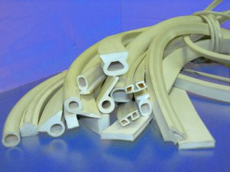
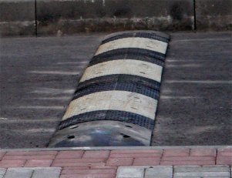

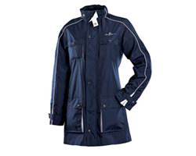

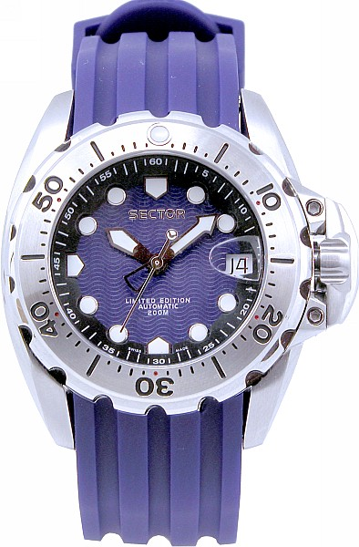
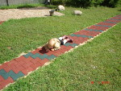
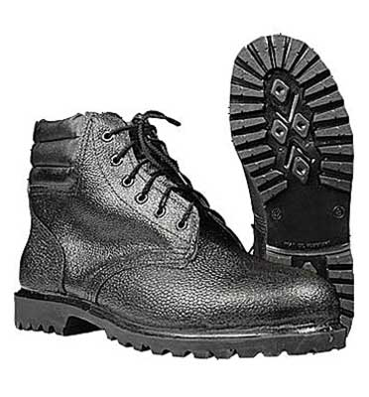
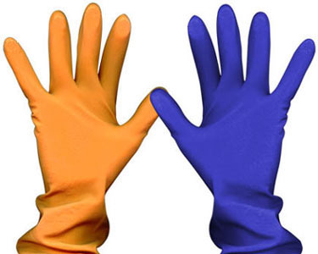
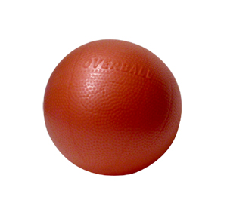
Применение

Slide 16
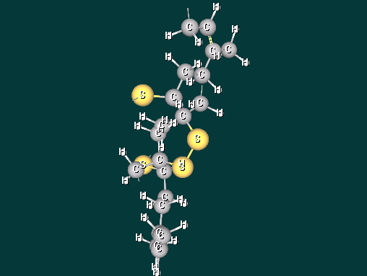
Вулканизация
Натуральные и синтетические каучуки используют преимущественно в виде резины. Для получения резины каучук вулканизируют. Его нагревают с серой, макромолекулы каучука «сшиваются» друг с другом серными мостиками по месту разрыва двойной связи.

Slide 17
Продукт частичной вулканизации каучука называют резиной
СН₃
. . . –СН₂ –С СН – СН₂ –СН₂ –С = СН – СН₂ - . . .
S
S CH₃
S
. . . –СН₂ –С СН – СН₂ –СН₂ –С = СН – СН₂ - . . .
S
СН₃ СН₃

Slide 18
Проверка знаний
1. Природный каучук – линейный полимер:
А) бутадиена Б) 2 – метилбутадиена В) этилена Г) ацетилена
2. Способ получения искусственного каучука разработал:
А) Д.И. Менделеев Б) С.В. Лебедев В) М.В. Ломоносов Г) Н.Н. Зинин
3. Сырьё для получения бутадиена-1,3 по методу Лебедева:
А) бутен -1 Б) бутен -2 В) этиловый спирт Г) этилен
4. Общая формула диеновых углеводородов:
А) С_{n} H_{2n-2} Б) С_{n} H_{2n} В) С_{n} H_{2n+2} Г) С_{n} H_{2n-6}
5. Вулканизация – процесс нагревания каучука с:
А) серой Б) песком В) углеродом Г) серной кислотой

Slide 19
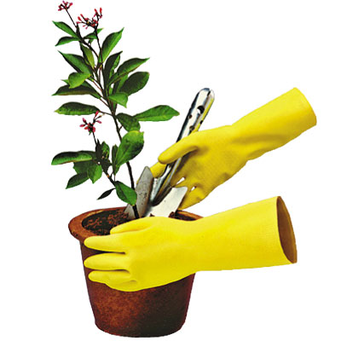
Домашнее задание
§ 14 стр. 114 – 116, упр.5.
Спасибо за внимание!

